Slide 1

1
SISTEMAS DE CONTROL INDUSTRIAL
Jheyson F. Villavisan B

Slide 2
Modelamiento Matemático de sistemas Físicos
2
SISTEMAS DE CONTROL INDUSTRIAL

Slide 3
¿Por qué es importante el Modelamiento Matemático de sistemas Físicos?
3
SISTEMAS DE CONTROL INDUSTRIAL

Slide 4
El modelamiento matemático de sistemas físicos es importante por varias razones fundamentales, ya que permite comprender, predecir y optimizar el comportamiento de fenómenos en el mundo real
4
SISTEMAS DE CONTROL INDUSTRIAL

Slide 5
¿Cómo se modela matemáticamente un sistema físico?
5
SISTEMAS DE CONTROL INDUSTRIAL

Slide 6
¿Cómo se modela matemáticamente un sistema físico?
6
SISTEMAS DE CONTROL INDUSTRIAL
Definir el sistema y el objetivo
Determina qué fenómeno o sistema quieres modelar (por ejemplo, el movimiento de un péndulo, el flujo de un fluido, un circuito eléctrico).
Define qué quieres lograr con el modelo (predecir comportamiento, optimizar diseño, entender interacciones, etc.).

Slide 7
¿Cómo se modela matemáticamente un sistema físico?
7
SISTEMAS DE CONTROL INDUSTRIAL
2. Identificar las variables y parámetros
Determina las cantidades que cambian en el sistema (por ejemplo, posición, velocidad, temperatura, voltaje).
Identifica las constantes que caracterizan el sistema (por ejemplo, masa, gravedad, resistencia eléctrica).
Observa cómo estas variables y parámetros interactúan (por ejemplo, la fuerza gravitacional depende de la masa y la distancia).

Slide 8
¿Cómo se modela matemáticamente un sistema físico?
8
SISTEMAS DE CONTROL INDUSTRIAL
3. Formular hipótesis y suposiciones
Por ejemplo, en un modelo de caída libre, podrías asumir que la resistencia del aire es despreciable.
Estas suposiciones deben ser razonables y basadas en el contexto del sistema y el objetivo del modelo.

Slide 9
¿Cómo se modela matemáticamente un sistema físico?
9
SISTEMAS DE CONTROL INDUSTRIAL
4. Establecer las ecuaciones matemáticas
Usa leyes físicas, principios o relaciones conocidas para describir el sistema. Por ejemplo:
- Mecánica: Leyes de Newton (F = ma), conservación de energía o momento.
- Electricidad: Leyes de Ohm o ecuaciones de Maxwell.
Expresa estas relaciones en forma de ecuaciones diferenciales, algebraicas o integrales, según el caso.

Slide 10
¿Cómo se modela matemáticamente un sistema físico?
10
SISTEMAS DE CONTROL INDUSTRIAL
5. Resolver el modelo
Analíticamente: Si es posible, resuelve las ecuaciones usando métodos matemáticos exactos (por ejemplo, integrando ecuaciones diferenciales lineales o Transformada de Laplace).
Numéricamente: Para sistemas complejos, usa métodos computacionales como el método de Euler, Runge-Kutta o software como MATLAB, Python o Mathematica.

Slide 11
¿Cómo se modela matemáticamente un sistema físico?
11
SISTEMAS DE CONTROL INDUSTRIAL
6. Validar el modelo
Compara los resultados del modelo con datos experimentales o reales. Por ejemplo, si modelas el movimiento de un proyectil, verifica si las trayectorias predichas coinciden con mediciones reales.
Ajusta el modelo si los resultados no son precisos, revisando suposiciones o parámetros.

Slide 12
¿Cómo se modela matemáticamente un sistema físico?
12
SISTEMAS DE CONTROL INDUSTRIAL
7. Analizar y utilizar el modelo
Interpreta los resultados para responder al objetivo inicial (por ejemplo, determinar la máxima altura de un proyectil o la estabilidad de un circuito).
Realiza simulaciones para explorar diferentes escenarios (por ejemplo, cambiar parámetros como la masa o la resistencia).
Usa el modelo para tomar decisiones, optimizar diseños o predecir comportamientos futuros.

Slide 13
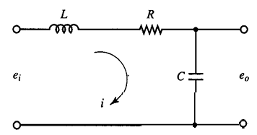
Ejemplo Obtener la función de transferencia en el dominio de Laplace, en términos de R, L y C del siguiente sistema eléctrico:
13
SISTEMAS DE CONTROL INDUSTRIAL

Slide 14

Ejemplo Obtener la función de transferencia en el dominio de Laplace, en términos de R, L y C del siguiente sistema eléctrico:
14
SISTEMAS DE CONTROL INDUSTRIAL
$$\sum_{i}^{n}{V_{k}=0}$$

Slide 15


Ejemplo Obtener la función de transferencia en el dominio de Laplace, en términos de R, L y C del siguiente sistema eléctrico:
15
SISTEMAS DE CONTROL INDUSTRIAL
$$e_{i}−V_{L}−V_{R}−V_{C}=0$$
$$e_{o}=V_{C}$$

Slide 16
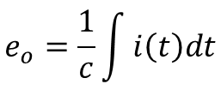
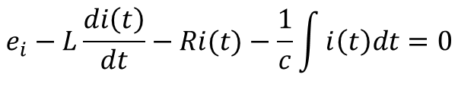
Ejemplo Obtener la función de transferencia en el dominio de Laplace, en términos de R, L y C del siguiente sistema eléctrico:
16
SISTEMAS DE CONTROL INDUSTRIAL
$$e_{i}−L\frac{di\left(t\right)}{dt}−Ri(t)−\frac{1}{c}\int{i\left(t\right)dt}=0$$
$$e_{o}=\frac{1}{c}\int{i\left(t\right)dt}$$

Slide 17



Teoremas de la transformada de Laplace
17
SISTEMAS DE CONTROL INDUSTRIAL

Slide 18
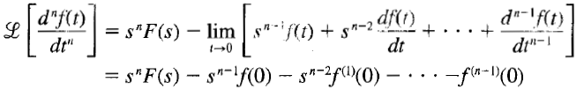

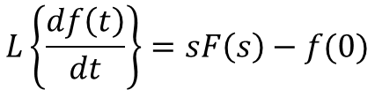

Teoremas de la transformada de Laplace
18
SISTEMAS DE CONTROL INDUSTRIAL
$$L\left\{kf\left(t\right)\right\}=kF(s)$$
$$L\left\{f_{1}\left(t\right)+f_{2}(t)\right\}=F_{1}\left(s\right)+F_{2}(s)$$
$$L\left\{\frac{df\left(t\right)}{dt}\right\}=sF\left(s\right)−f(0)$$

Slide 19


Ejemplo Obtener la función de transferencia en el dominio de Laplace, en términos de R, L y C del siguiente sistema eléctrico:
19
SISTEMAS DE CONTROL INDUSTRIAL
$${E(s)}_{i}−Ls−R−\frac{1}{SC}=0$$
$${E(s)}_{o}=\frac{1}{SC}$$

Slide 20

Ejemplo Obtener la función de transferencia en el dominio de Laplace, en términos de R, L y C del siguiente sistema eléctrico:
20
SISTEMAS DE CONTROL INDUSTRIAL
$${E(s)}_{i}=Ls+R+\frac{1}{SC}$$
$${E(s)}_{o}=\frac{1}{SC}$$

Slide 21
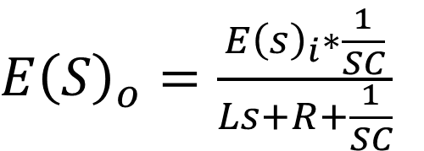
Ejemplo Obtener la función de transferencia en el dominio de Laplace, en términos de R, L y C del siguiente sistema eléctrico:
21
SISTEMAS DE CONTROL INDUSTRIAL
$E{\left(S\right)}_{o}=\frac{E{\left(s\right)}_{i}∗\frac{1}{SC}}{Ls+R+\frac{1}{SC}}$
Observe que se soluciona el sistema mediante expresiones algebraicas

Slide 22
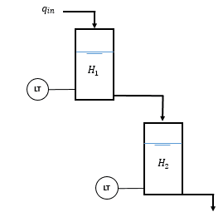
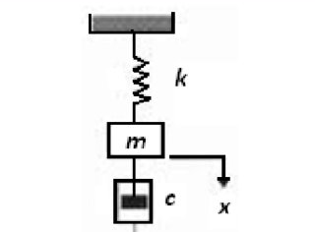
Actividad Para los siguientes sistemas: -Plantee el principio o ley física que describe el sistema -Establezca las ecuaciones diferenciales que modelan el sistema -Encuentre la expresión en el dominio de S para la salida -Diseñe un livescript de Matlab con la solución y simulación.
22
SISTEMAS DE CONTROL INDUSTRIAL

